Slide 1
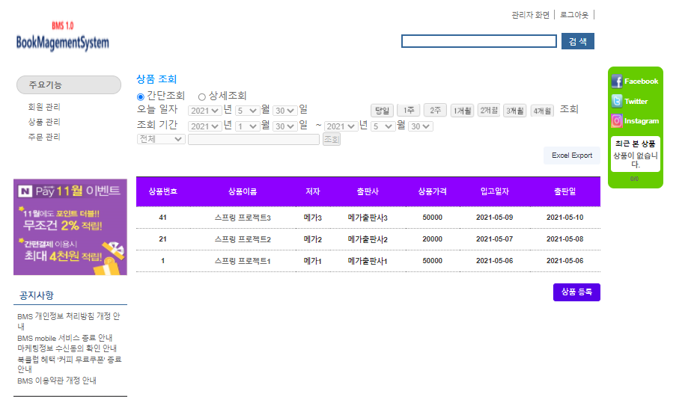
페이지 레이아웃 정의서
프로젝트 | AWS기반 웹 주문 시스템 구축 | 시스템명 | Book Management System 1.0 | 작성자 | 000
페이지명 | 상품관리 - 메인 |  |  | 작성일 | 000
 |  |  |  | 페이지 설명
 |  |  |  | [기본 설명] 등록된 상품 리스트를 조회하고 상세정보 확인을 할 수 있음 - 접속권한 : 관리자 [추가 설명] 없음 [관련 테이블] T_SHOPPING_MEMBER

